Slide 1
Atelier Evaluer et repositionner sa stratégie
Claude Michaud
Julien Stern
www.socialbusinessmodels.ch
www.benevolat-vaud.ch

Slide 2
Ronde d’ouverture
!
Votre nom et celui de votre organisation
Sa plus grande préoccupation ?
Quelque chose qui vous a fait sourire et plaisir cette semaine
Maximum 30 mots…!

Slide 3
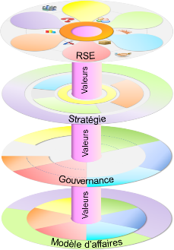
L’organisation vue sous plusieurs facettes
Responsabilité sociétale
Questions centrales
Vision
Stratégie
Relations
Gouvernance
Mission
Modèle d’affaires
Principes d’action
Valeurs

Slide 4
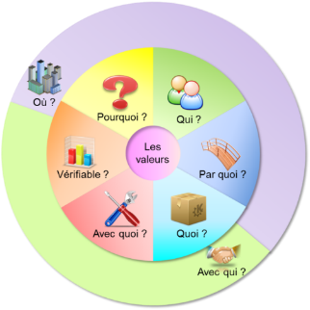
Le modèle d’affaires: «logique» de l’organisation
Le modèle d’affaires de l’organisation répond aux questions existentielles de l’organisation, en définissant sa mission, complétée par sa logique de fonctionnement et divers éléments tels que:
Le contexte
Les ressources
La communication
Les fournisseurs
Les finances
Les partenaires
Etc…
C’est la logique de l’organisation, en quelque sorte son «moteur»…

Slide 5
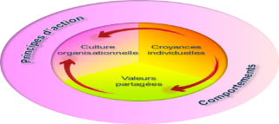
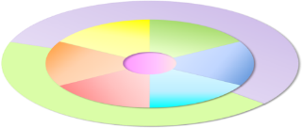
Les valeurs: «combustible» de l’organisation
Si le modèle d’affaires est le «moteur»…
La passion, l’émotion, les croyances et les valeurs partagées en sont le «combustible»
Ce sont les valeurs et les principes d’action qui forment l’axe de cohérence de l’ensemble
Valeurs
Modèle d’affaires

Slide 6
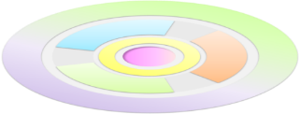
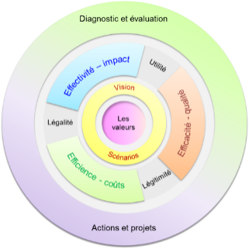
La stratégie: «dynamique» de l’organisation
Vision
La stratégie est l’interface entre la mission du modèle d’affaires et la vision. Elle fixe les objectifs à long, moyen et court terme, pour faire avancer l’organisation sur le pont qui relie son présent à sa vision du futur.
Stratégie
Valeurs
Modèle d’affaires
Mission

Slide 7
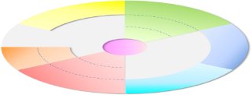
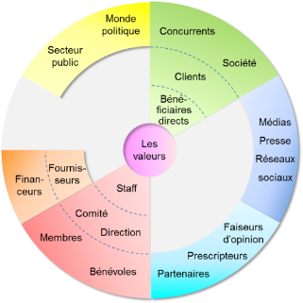
La gouvernance: «vie» de l’organisation
Stratégie
L’organisation est un être vivant, en relation avec un nombre considérable de parties prenantes.
Elles peuvent être internes, externes ou encore proches des frontières de l’organisation avec son contexte.
Les parties prenantes influencent les décisions de l’organisation plus ou moins directement et avec plus ou moins de force.
On parle alors de relations de gouvernance.
Valeurs
Gouvernance
Valeurs …
Modèle d’affaires

Slide 8
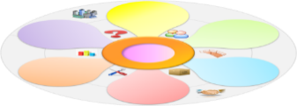
La RSE: «conscience» de la durabilité
La responsabilité sociétale des entreprises est essentiellement une question de posture de la part des organisations.
La RSE exige une prise de conscience de l’impact global de l’organisation sur son environnement sociétal et naturel, ainsi que de l’influence reçue en sens inverse.
RSE
Valeurs
Stratégie
Valeurs
Gouvernance
Valeurs
Modèle d’affaires

Slide 9
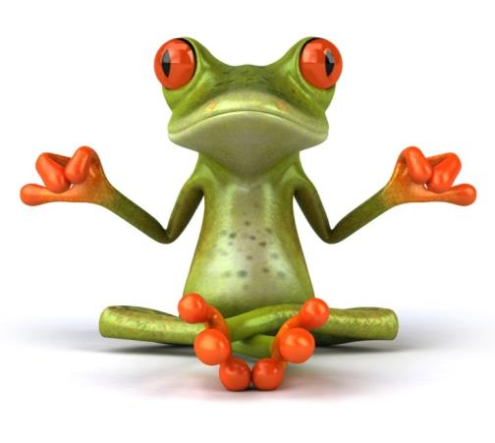
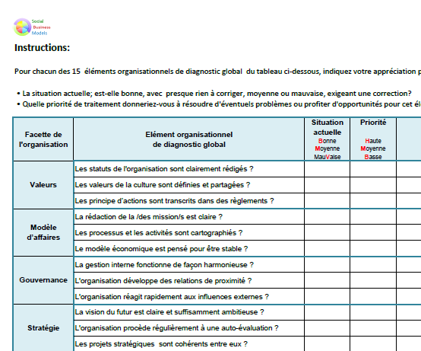
Exercice
Evaluez globalement votre organisation en répondant aux questions du formulaire de pré-diagnostic global…
Question subsidiaire:
votre équipe partagerait ce pré-diagnostic?

Slide 10
Dessine-moi un modèle d’affaires!
Notes:
18:16

Slide 11
Pour bien commencer…
Où ?
Pourquoi ?
Qui ?
Les valeurs
Vérifiable ?
Par quoi ?
Avec quoi ?
Quoi ?
Quelles sont les valeurs partagées qui donnent de la cohérence à toutes les actions ?
Avec qui ?
Notes:
18:12

Slide 12
Un rapide résumé des huit questions
Dans quel contexte l’organisation (ou le projet) est immergée ?
Où ?
Pourquoi ?
Qui ?
Les valeurs
Vérifiable ?
Par quoi ?
Avec quoi ?
Quoi ?
Avec qui ?
Notes:
18:12

Slide 13
Un rapide résumé des huit questions
Quels sont les besoins, problèmes et opportunités auxquels l’organisation va répondre ?
Où ?
Pourquoi ?
Qui ?
Les valeurs
Vérifiable ?
Par quoi ?
Avec quoi ?
Quoi ?
Avec qui ?
Notes:
18:12

Slide 14
Un rapide résumé des huit questions
Qui sont les usagers, les clients et les bénéficiaires de l’organisation qui ressentent ces besoins ?
Où ?
Pourquoi ?
Qui ?
Les valeurs
Vérifiable ?
Par quoi ?
Avec quoi ?
Quoi ?
Avec qui ?
Notes:
18:12

Slide 15
Un rapide résumé des huit questions
Où ?
Pourquoi ?
Qui ?
Les valeurs
Vérifiable ?
Par quoi ?
Quelles sont les prestations, produits et services de l’organisation répondant aux besoins ?
Avec quoi ?
Quoi ?
Avec qui ?
Notes:
18:12

Slide 16
Un rapide résumé des huit questions
Où ?
Pourquoi ?
Qui ?
Comment les prestations de l’organisation seront-t-elles communiquées et livrées ?
Les valeurs
Vérifiable ?
Par quoi ?
Avec quoi ?
Quoi ?
Avec qui ?
Notes:
18:12

Slide 17
Un rapide résumé des huit questions
Où ?
Pourquoi ?
Qui ?
Les valeurs
Vérifiable ?
Par quoi ?
Avec quoi ?
Quoi ?
Avec qui ?
Avec quelles personnes et ressources l’organisation peut-elle produire ses prestations ?
Notes:
18:12

Slide 18
Un rapide résumé des huit questions
Où ?
Pourquoi ?
Qui ?
Les valeurs
Vérifiable ?
Par quoi ?
Avec quoi ?
Quoi ?
Avec qui ?
Quelles sont les différentes parties prenantes qui peuvent soutenir l’organisation, alliés, partenaires, etc. ?
Notes:
18:12

Slide 19
Un rapide résumé des huit questions
Où ?
Pourquoi ?
Qui ?
Les valeurs
Vérifiable ?
Par quoi ?
Comment vérifier que l’organisation répond correctement aux besoins?
Avec quoi ?
Quoi ?
Avec qui ?
Notes:
18:12

Slide 20
Et n’oubliez pas le modèle économique!
Les valeurs
Processus
Activités
Ressources-clés
Sorties et entrées financières

Slide 21
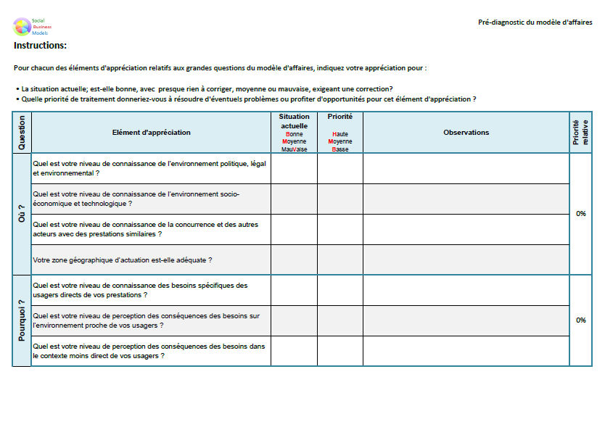
Exercice
Faites une évaluation de votre modèle d’affaires et de son modèle économique
Question subsidiaire:
votre équipe partagerait ce pré-diagnostic?

Slide 22
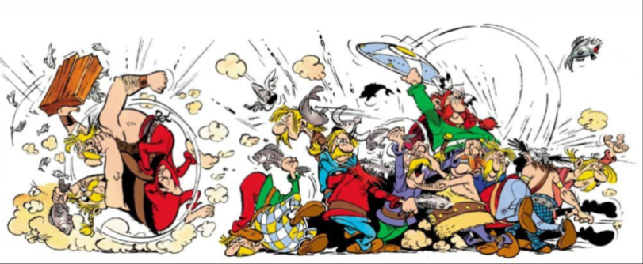
Vous avez dit «gouvernance»?
!
?

Slide 23
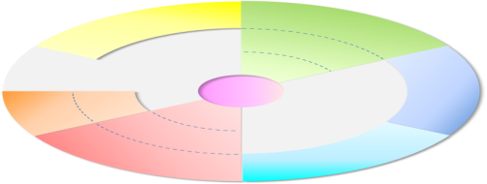
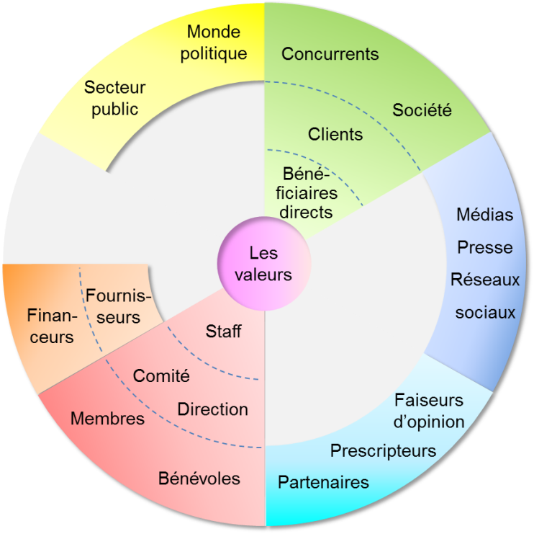
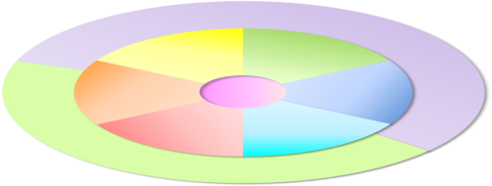
Le canevas du modèle de gouvernance
Gouvernance
Valeurs …
Modèle d’affaires

Slide 24
La gouvernance « interne »
Les valeurs
Staff
Comité
Membres
Direction
Bénévoles

Slide 25
La gouvernance de « frontière »
Clients
Béné- ficiaires directs
Les valeurs
Fournis-
seurs
Finan-
ceurs
Partenaires

Slide 26
La gouvernance « externe »
Monde
politique
Concurrents
Secteur public
Société
Médias
Presse
Réseaux
sociaux
Les valeurs
Faiseurs d’opinion
Prescripteurs

Slide 27
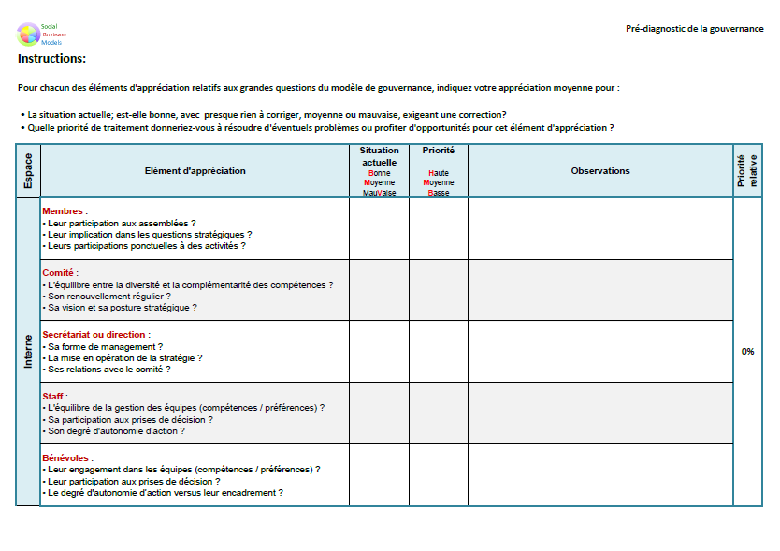
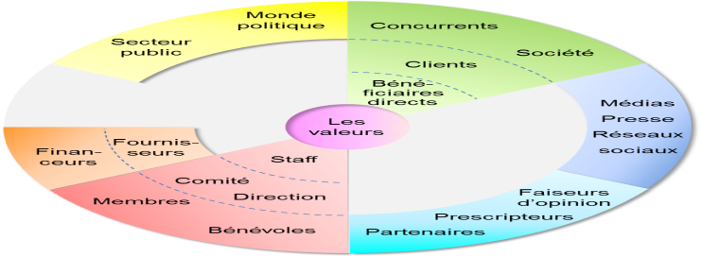
Exercice rapide
Faites une évaluation globale de votre gouvernance. Où se situent les principaux défis d’amélioration ?
Question subsidiaire: votre gouvernance partage ce diagnostic?

Slide 28
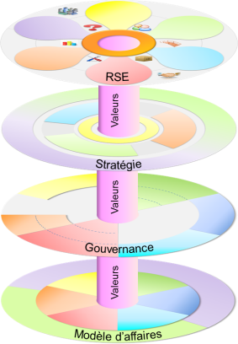
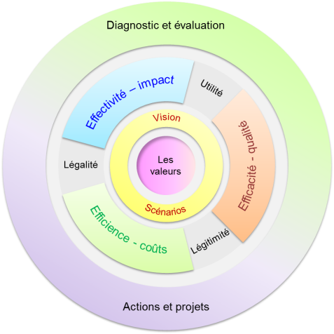
Enfin de la stratégie !

Slide 29
SWOT et stratégie
Force
Faiblesse
Opportunité
Menace

Slide 30
SWOT: un outil de stratégie…
Mais comment la construire efficacement ?
Positif
Négatif
Interne
Forces
Faiblesses
Strengths
Weaknesses
Externe
Opportunités
Menaces
Opportunities
Threats

Slide 31
Les facteurs qui peuvent vous amener au succès
PRESTATION
Quelles sont les caractéristiques nécessaires pour avoir du succès?
COÛTS - PRIX
Quelle sont les valeurs financières acceptables pour envisager le succès?
IMPACT
Quel est le degré de réponse aux besoins digne d’être appelé succès?
DISTRIBUTION
Quelle sont les formes de distribution, y.c. les lieux, pour atteindre le succès?
IMAGE
L’image ou la personnalité de l’organisation contribue-t-elle au succès?
DISPONIBILITÉ
Le succès est-il lié à des plages horaires spécifiques pour livrer les prestations?
INNOVATION
L’innovation est-elle considérée nécessaire pour atteindre le succès?
COMMUNICATION
Quelle sont la promotion / communication qui contribueront au succès?

Slide 32
Analysez vos FCS…
Vous
Concurrents
Facteur clé 1
Facteur clé 2
Facteur clé 3
…
Facteur clé 10

Slide 33
PESTEL: qu’est-ce qui vous influence?
Economique
Social
Technologique
Environne-mental
Légal
Politique

Slide 34
Gestion cyclique des risques!
1. Planifier
6. Monitorer
et contrôler
2. Identifier
!
5. Planifier les réponses
3. Analyser qualitativement
4. Analyser quantitativement

Slide 35
Evaluation des risques
Impact
Probabilité

Slide 36
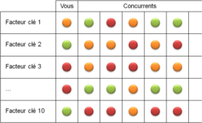
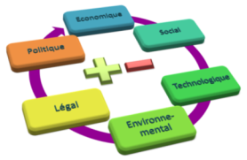
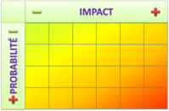
Construction de la matrice SWOT
FCS
PESTEL
Positif
Négatif
Interne
Forces
Faiblesses
Externe
Opportunités
Menaces
RISQUES

Slide 37
Exercice
Essayez de trouver
3 facteurs clés de succès de votre secteur!
2 influences du contexte PESTEL
2 risques importants

Slide 38
Futur et stratégie
Diagnostic
Stratégie
Présent
Long terme
Passé lointain
Passé proche
Court terme
Moyen terme
Utopie, futur

Slide 39
Orientations stratégiques
Vigilance
Prudence
Positif
Négatif
Interne
Forces
Faiblesses
« Offensive »
« Défensive »
Externe
Opportunités
Menaces
Long terme
Réactivité

Slide 40
De la stratégie aux plans d’actions
Domaine d’activités
Mission
Vision du futur (organisation)
Objectif et plan d’action 1
Objectif et plan d’action 2
S
W
Facteurs clés de succès
Objectif et plan d’action 3
Scénario probable
O
T
Objectif et plan d’action n-1
Objectif et plan d’action n
Contexte (PESTEL)
Risques
Vision du futur (contexte)
Diagnostic et choix stratégiques
Stratégie et planification
Prospective

Slide 41
Merci de votre attention !

